Slide 1
pointnet環境安裝

Slide 2
Ubuntu:Python2.7 and Tensorflow
sudo apt install python2.7
sudo apt install python-pip
pip2 install tensorflow==1.0.1
pip2 install tensorboard==1.0.0a6
sudo apt-get install libhdf5-dev
sudo pip2 install h5py
Notes:
protobuf requires Python ‘＞=3.7‘ but the running Python is 3.6.5 : https://blog.csdn.net/LucyGill/article/details/125268665

Slide 3
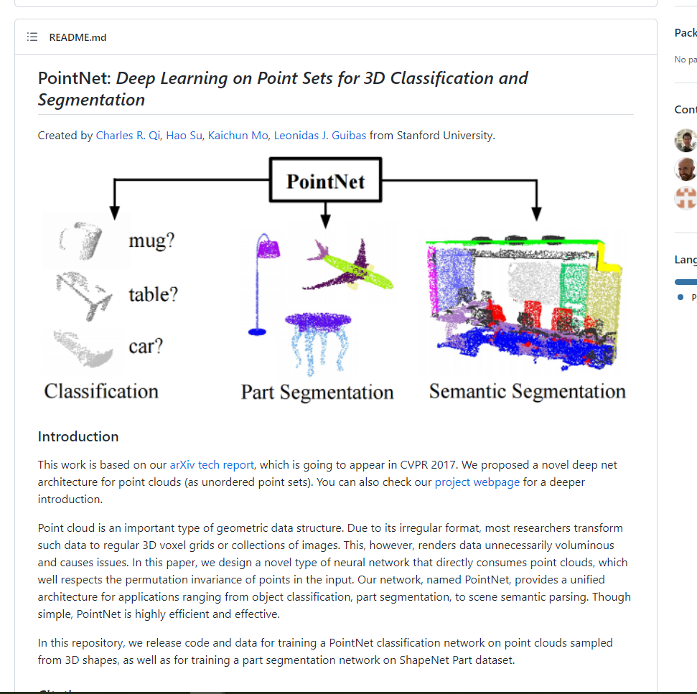
下載pointNet and 執行seg train
cd 桌面
sudo apt update
sudo apt install git
git clone https://github.com/charlesq34/pointnet
cd pointnet
Notes:
git clone https://github.com/charlesq34/pointnet

Slide 4
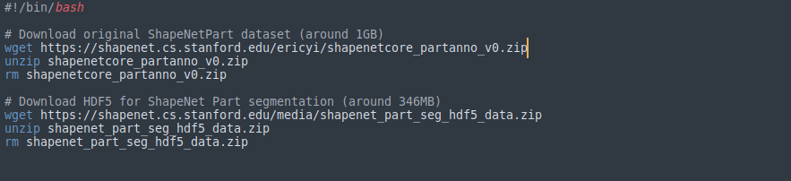
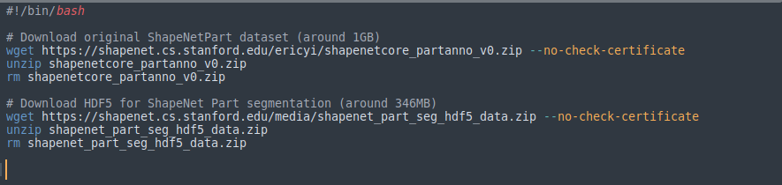
Seg
1. cd part_seg
2.用vim download_data.sh(沒有vim的可以sudo apt install vim)
3.再wget那兩行後面加上 –-no-check-certificate
Notes:
如再鍵入 i、 I、 a 或 A 按鍵，則可切換到『輸入模式』並可開始輸入資料
輸入文字當中敲入 ESC 鍵可切換回『命令模式』
再輸入『:wq!』，表示寫入檔案並強制離開的意思

Slide 5
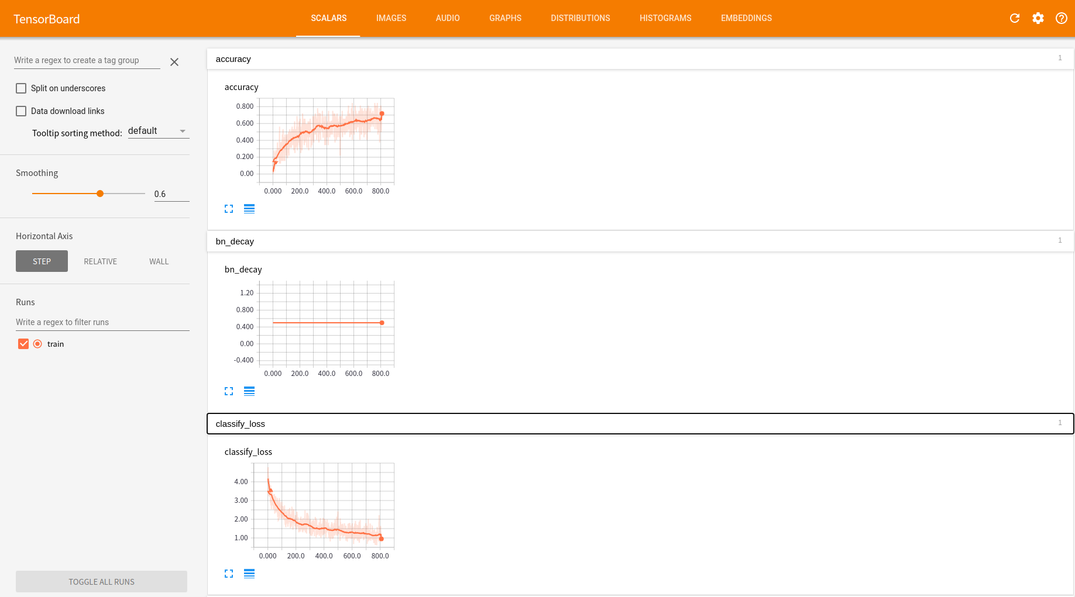
Seg
執行sh download_data.sh
結束後，執行python2.7 train.py，分割訓練就會開始
新開一個terminal，執行./tensorboard –-logdir train_result，在chrome輸入localhost:6006，就可以查看切割訓練的狀況
Notes:
tensorboard: command not found : https://blog.csdn.net/qq_31347869/article/details/102568042

Slide 6
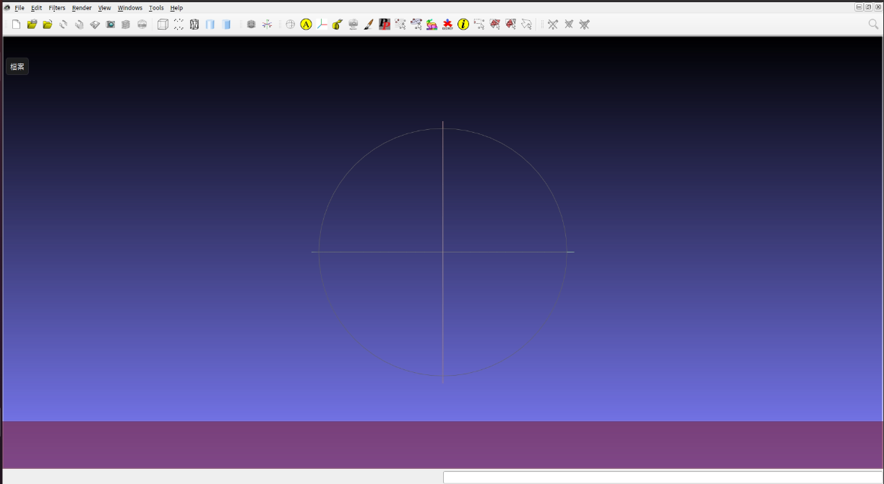
Seg
下載meshlab=>https://www.meshlab.net/#download
選Linux AppImage
下載完後，開一個新的terminal，執行cd 下載(這個下載事資料夾名稱)，執行chmod u + x MeshLab2022.02-linux.AppImage
等train.py 跑完後，執行python test.py，執行完畢後，會產生一個叫test_results的資料夾，點開。
開啟剛剛在執行cd 下載 的那個terminal，執行./MeshLab2022.02-linux.AppImage，會看到以旁邊畫面:
Notes:
用cloudcompare無法顯示顏色

Slide 7
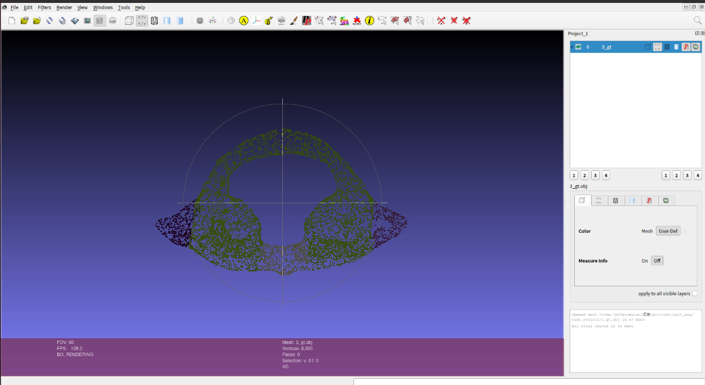
Seg
將test_results的任一.obj檔案拉進meshLab中，就可以察看結果:

Slide 8
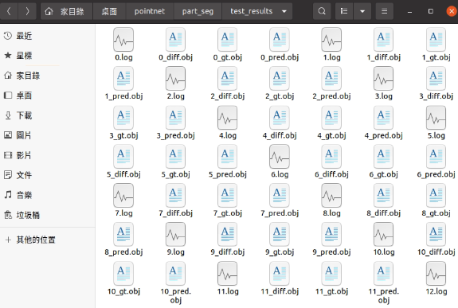
HW
將train完後test產生的.obj檔案挑一個做為作業上傳

